Slide 1



Troubles du neurodéveloppement : recommandations HAS 2020

Slide 2
OBJECTIFS
-Harmoniser les pratiques de repérage et d’orientation des enfants ayant un trouble du neurodéveloppement(TND)
-Optimiser le parcours de l’enfant et de sa famille, depuis l’identification des signes d’alerte d’un TND jusqu’à l’orientation vers une intervention précoce et/ou une équipe de diagnostic et de prise en charge de 2e ligne.

Slide 3
DEFINITION
Les TND débutent durant la période du développement et regroupent :
-les handicaps intellectuels (trouble du développement intellectuel)
-les troubles de la communication
-le trouble du spectre de l’autisme
-le trouble spécifique des apprentissages (lecture, expression écrite et déficit du calcul) ;
-les troubles moteurs (trouble développemental de la coordination, mouvements stéréotypés, tics) ;
-le déficit de l’attention/hyperactivité ;
.

Slide 4

FACTEURS DE RISQUE DE TND
Facteurs de haut risque de TND
La grande prématurité (< 32 semaines d’aménorrhée [SA])
Les prématurés < 37 SA avec retard de croissance intra-utérin (RCIU) < 3e percentile ou < - 2 DS
Une encéphalopathie supposée hypoxo-ischémique ayant une indication d’hypothermie thérapeutique
Un accident vasculaire cérébral (AVC) artériel périnatal (diagnostiqué entre la 20e semaine de vie foetale et le 28e jour de vie y compris chez le nouveau-né prématuré)
Les anomalies de la croissance cérébrale : microcéphalie avec périmètre crânien < - 2 DS à la naissance vérifiée secondairement ou macrocéphalie > + 3 DS pour le terme (persistant après une seconde mesure).

Slide 5
Facteurs de haut risque de TND (2)
Des antécédents familiaux de TND sévère au premier degré (frère ou soeur ou parent)
Les infections congénitales symptomatiques à cytomégalovirus et autres foetopathies infectieuses : toxoplasmose, Zika, rubéole…
Les méningo-encéphalites bactériennes et virales )
Les cardiopathies congénitales complexes opérées
Une exposition prénatale à un toxique majeur : certains antiépileptiques (valproate de sodium)
exposition sévère à l’alcool et/ou avec signes de foetopathie
Une chirurgie majeure, prolongée et répétée (cardiaque, cérébrale, abdominale, thoracique)

Slide 6
Facteurs de risque modéré de TND
Une prématurité modérée et tardive
Un petit poids de naissance : < 3e percentile ou < - 2 DS pour l’AG et le sexe
Les malformations cérébrales ou cérébelleuses de pronostic indéterminé (agénésie ou dysgénésie isolée du corps calleux, ventriculomégalie > 15 mm, petit cervelet avec ou sans anomalie du vermis cérébelleux, malformations kystiques de la fosse postérieure)
Une encéphalopathie supposée hypoxo-ischémique de grade 1
Une exposition à l’alcool significative sans signe de foetopathie
Une exposition prénatale à une substance psychoactive (médicaments psychotropes, substances illicites)
Un choc septique avec hémoculture positive
Méningo-encéphalites à entérovirus

Slide 7
L’environnement de l’enfant
peut suggérer des circonstances à prendre en compte :
-vulnérabilité socio-économique élevée : sans domicile fixe, seuil de pauvreté, parent isolé, faible niveau scolaire parental, etc. ;
- vulnérabilité psychoaffective : violence conjugale/intrafamiliale, antécédents d’expériences négatives vécues par la mère, exposition de l’enfant à des maltraitances ou négligence grave, difficultés psychologiques ou psychiatriques actuelles dans le milieu familial, etc.

Slide 8
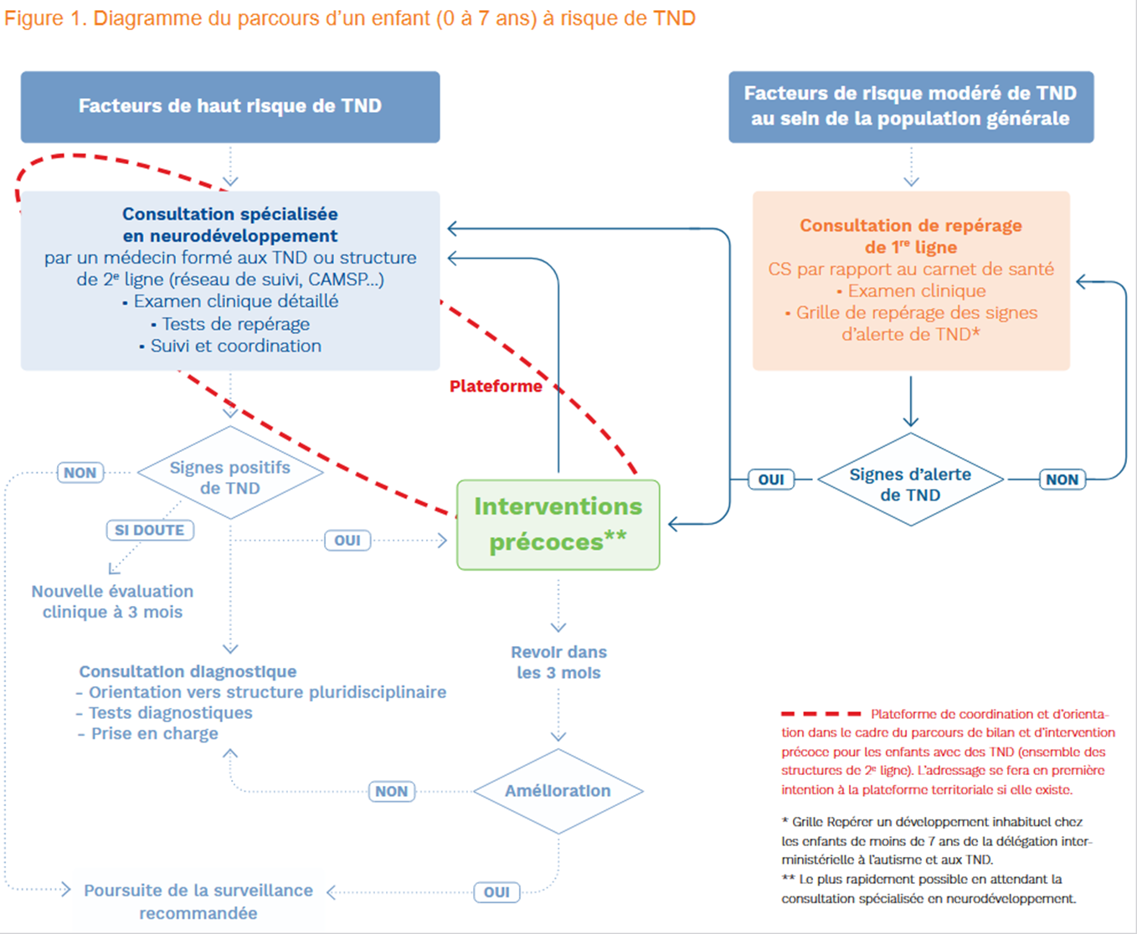

Slide 9
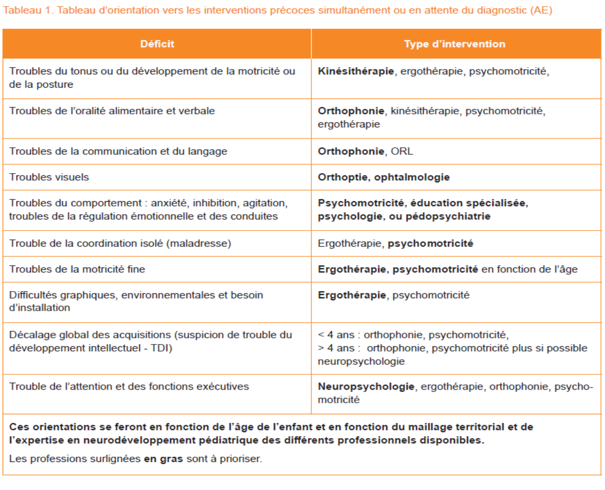

Slide 10


Slide 11
